Slide 1
Указательные местоимения
Презентация выполнена учителем английского языка ГБОУ Лицея№470
г.Санкт-Петербурга
Кубышевой Т.И.

Slide 2
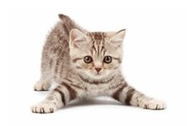
this, that употребляются с сущ. в единственном числе
This (это, эта,этот) Предмет - рядом
That(тот) – предмет - далеко

Slide 3
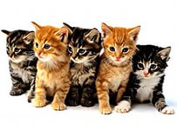
these, those употребляются с сущ. во множественном числе
These (эти) – рядом с нами
Those (те) – далеко от нас

Slide 4
What is this?
This is a kitten.

Slide 5
What is that?
That is a kitten.

Slide 6
What are these?
These are kittens.

Slide 7
What are those?
Those are kittens.

Slide 8
Ссылки на картинки в интернете:
http://g.wieszjak.polki.pl/p/_wspolne/pliki_infornext/35000/35225.jpg
http://img.pauzicka.zoznam.sk/pictures/tie-vyrazy.jpg

